Slide 1

Interna statistika koju MongoDB održava
Aleksandar Mitrovic 1444

Slide 2
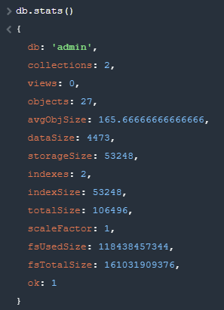
db.stats
db.stats-Vraca statistiku koja reflektuje trenuto stanje jedne baze.
dbStats.fsUsedSize
Ukupan proctor na disku koji koristi MongoDB da bi sacuvao podatke
Preciznost nakon neocekivanog gasenja
Nakon neocekivanog gasenja mongod-a podaci I statistika dobijena pomocu db.stats() moze biti neprecizna.
Velicina ove nepreciznosti zavisi od broja CRUD operacija izvrsenih izmedju poslednjeg checkpointa I samog gasnjea. Checkpoint-ovi se obicno prave na svakih 60 sekundi ali moguce je da su podesavanja mogod-a drugacije konfigurisana.
Kako bi vratili statistiku nakon neocekivanog gasenja treba izvrsiti komandu validate nad svakom kolekcijom u mongod-u

Slide 3
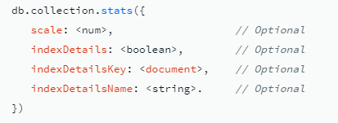
db.collection.stats
Scale- koristi se za skaliranje vrednosti ( 1-byte (default), 1024 – kilobyte)
indexDetails – ako postavljen true vraca detalje o indeksima
indexDetailsKey – ako postavljen true moguce je filtriranje indeksa po kljucu
indexDetailsName – ako postavljen true moguce je filtriranje indeksa po imenu
Preciznost nakon neocekivanog gasenja

Slide 4
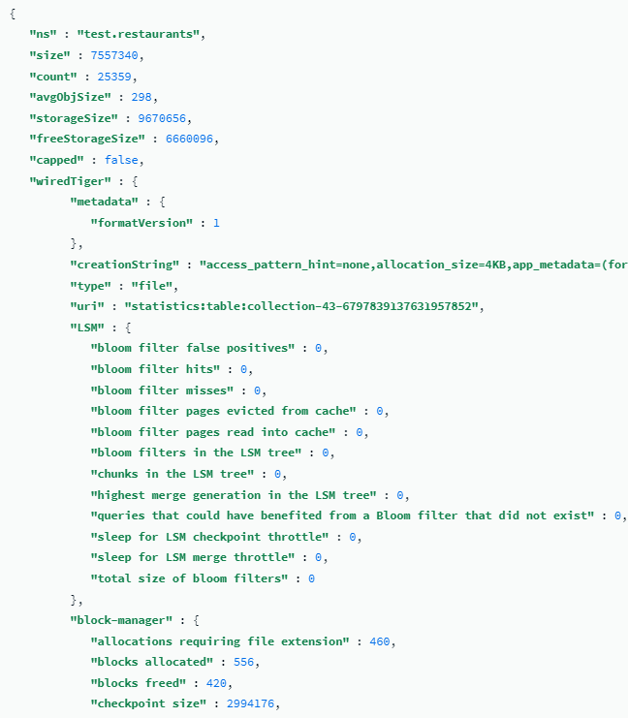
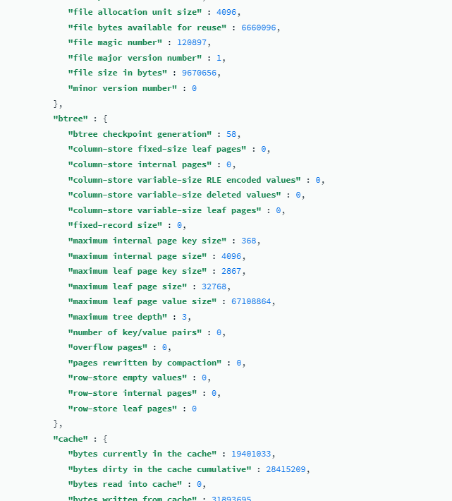

Slide 5
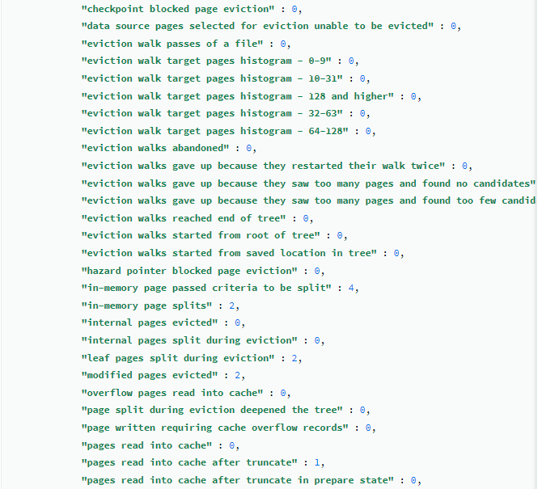
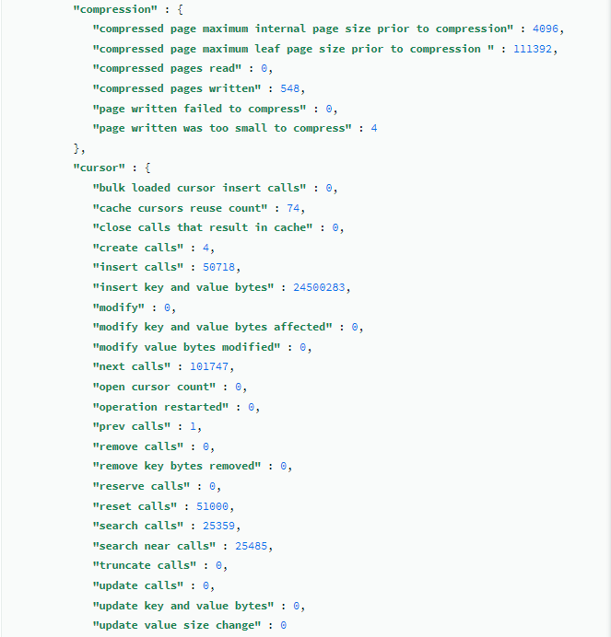

Slide 6
Monitoring MongoDB
Monitoring je kljucna Stavka administracije svake baze podataka. MongoDB pruza uvid u trenutno stanje baze I lako odrzavanje same baze, a operacioni parametri vam dozvoljavaju da otkrijete problem pre nego sto on izazove pad same baze.
Monitoring strategije:
Free Cloud monitoring
razne database komande koje vracaju statistiku za konkretnu bazu koja se koristi
MongoDB Atlas
MongoDB Cloud Manager
MongoDB Ops Manager

Slide 7
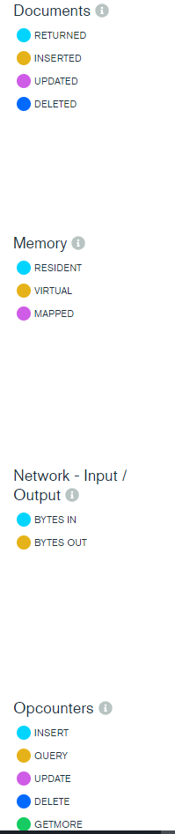
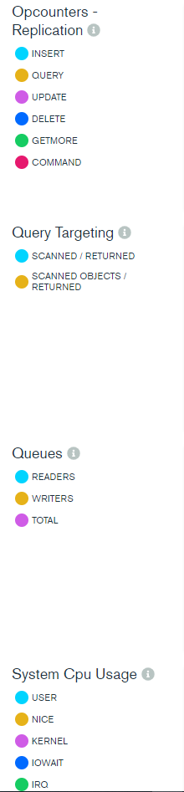
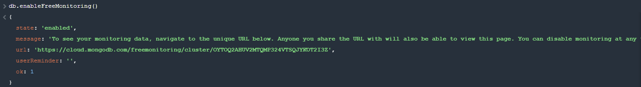
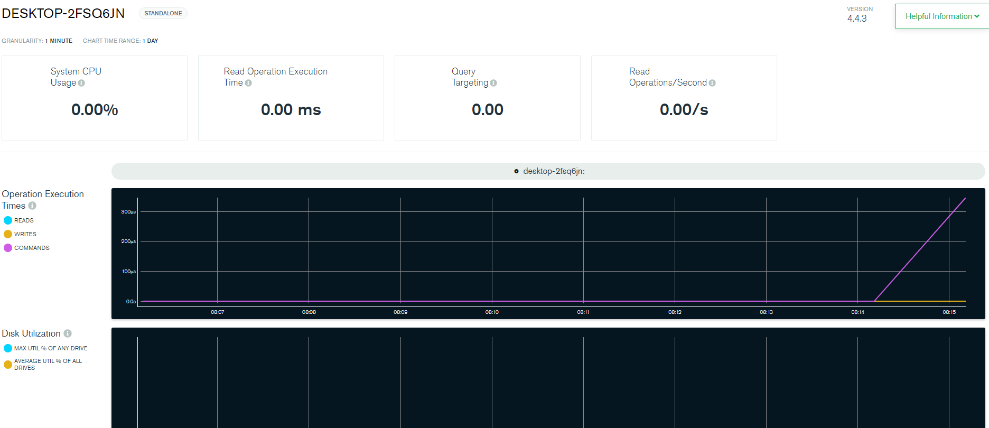
MongoDB pruza besplatni monitoring u cloud-u za jedinstvene samostalne setove replica
Po default-u ovo nije moguceno ali pomocu komande db.enableFreeMonitoring() i db.disableFreeMonitoring() ova funkcija se omogucava ili gasi. Besplatan monitoring prucza uvid u statistiku samo 24h

Slide 8
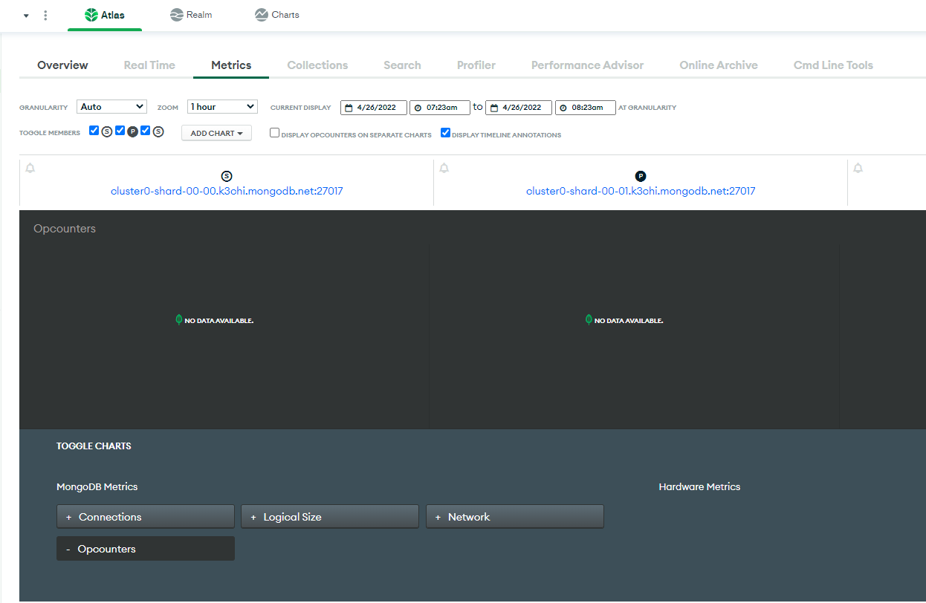
MongoDB Atlas
Overview
RealTime
Metrics
Collections
Search
Profiler
Performance Advisor
Online Archive

Slide 9
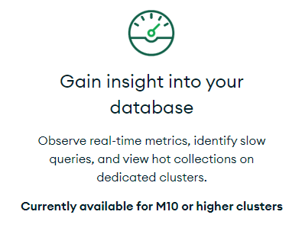
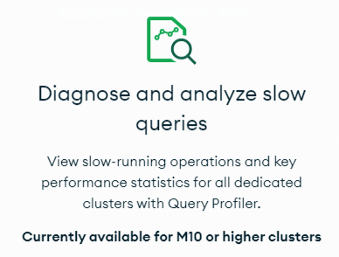
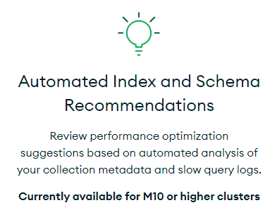
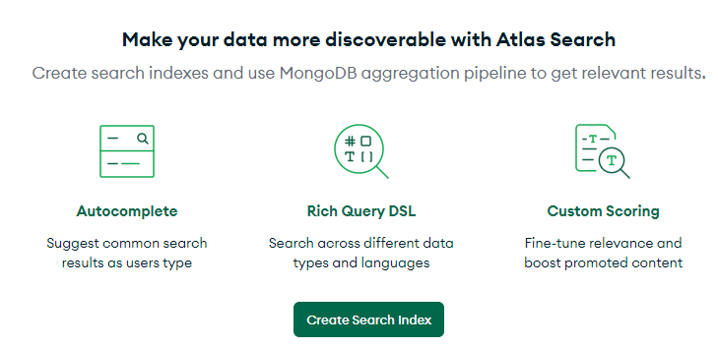
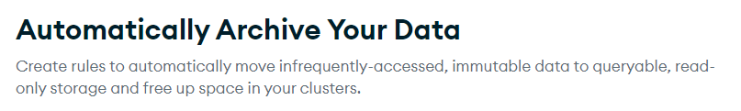
Profiler
RealTime
Performance Advisor
Search
Online Archive

Slide 10
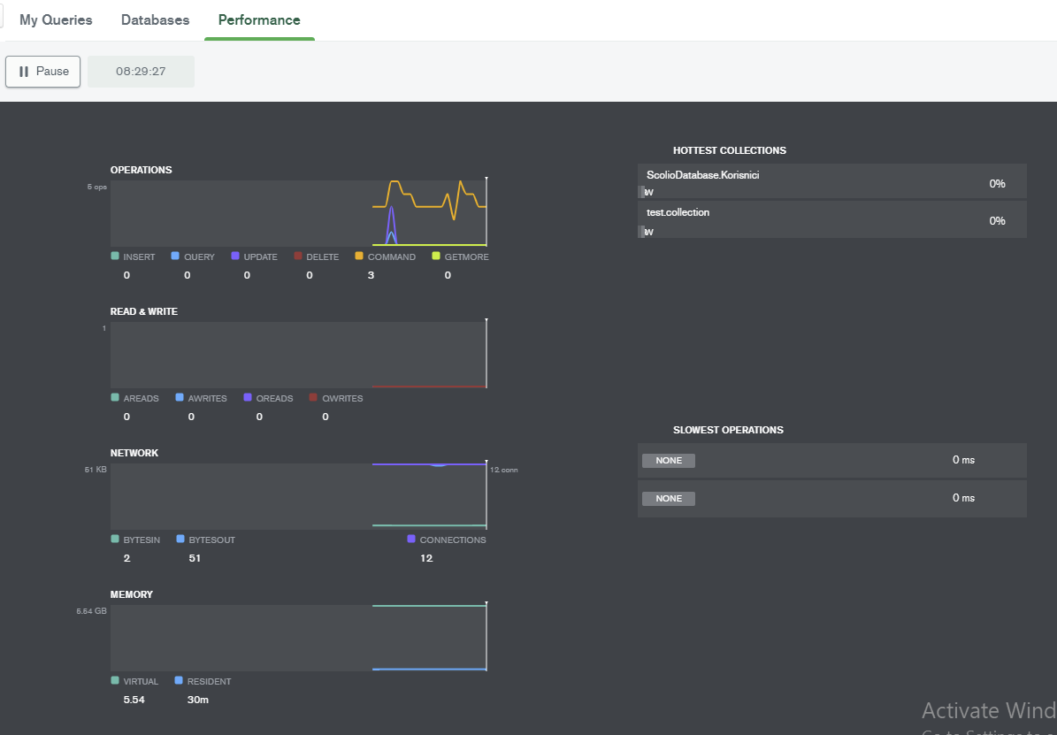
Performance u MongoDB Compass-u

Slide 11
Hvala na paznji !

